Slide 1
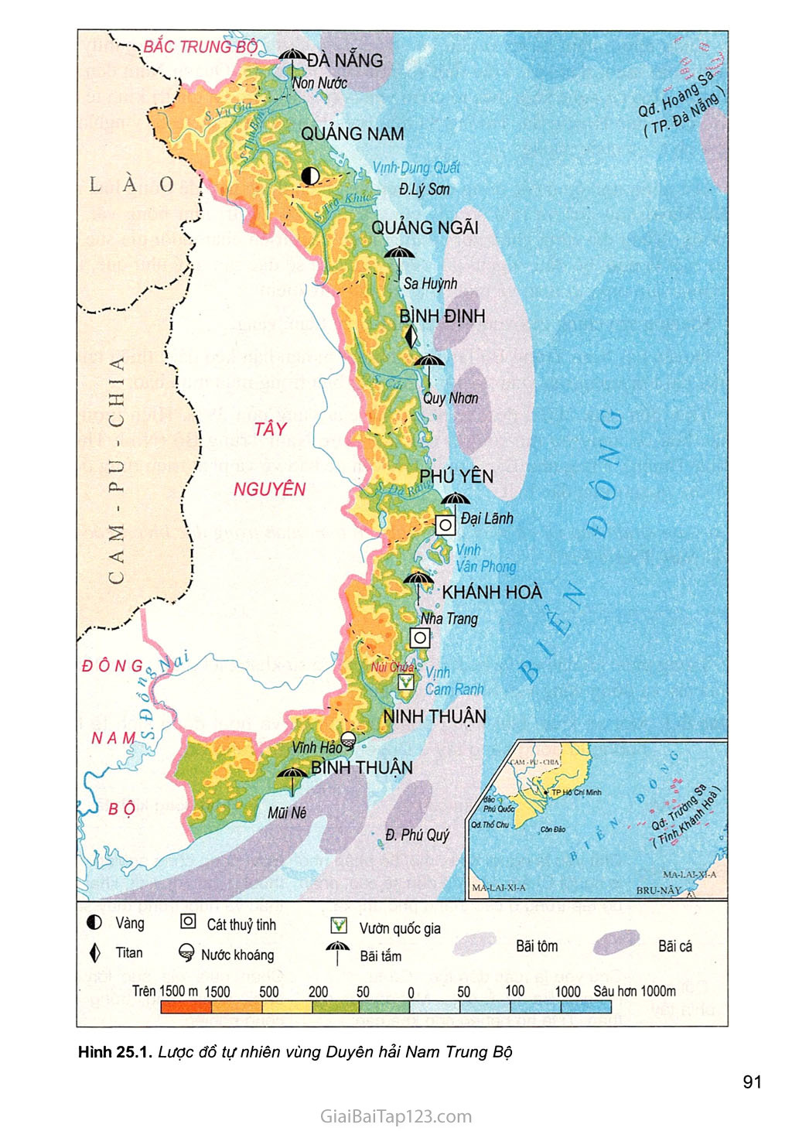
VÙNG DUYÊN HẢI NAM TRUNG BỘ
I. Vị trí địa lí và quy mô lãnh thổ:
Quan sát hình 25.1, hãy xác định vị trí, giới hạn lãnh thổ và nêu ý nghĩa vị trí địa lí của vùng Duyên hải Nam Trung Bộ.

Slide 2
II. Điều kiện tự nhiên và tài nguyên thiên nhiên
1. Điều kiện tự nhiên
Điều kiện tự nhiên ở Duyên hải Nam Trung Bộ có những thuận lợi và khó khăn gì đối với sự phát triển kinh tế - xã hội?

Slide 3
2. Tài nguyên thiên nhiên
Tài nguyên thiên nhiên ở Duyên hải Nam Trung Bộ có những thuận lợi và khó khăn gì đối với sự phát triển kinh tế - xã hội?

Slide 4
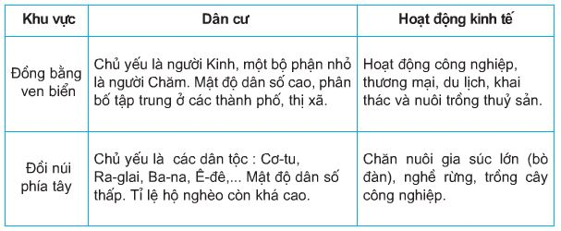
III. Đặc điểm dân cư – xã hội
Căn cứ vào bảng 25.1, hãy nhận xét về sự khác biệt trong phân bô dân tộc, dân cư và hoạt động kinh tế giữa vùng đồng bằng ven biển với vùng đồi núi phía tây.
Bảng 25.1. Một số khác biệt trong phân bố dân cư và hoạt động kinh tế theo hướng từ đông sang tây ở Duyên hải Nam Trung Bộ

Slide 5
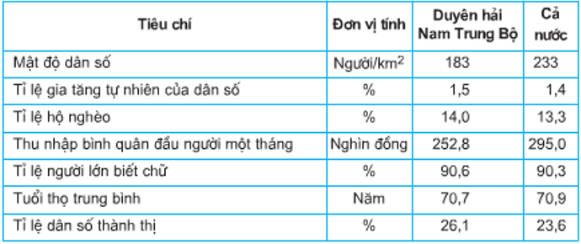
Dựa vào bảng 25.2, hãy nhận xét về tình hình dân cư, xã hội ở Duyên hải Nam Trung Bộ so với cả nước.
Bảng 25.2. Một số chỉ tiêu phát triển dân cư, xã hội ở Duyên hải Nam Trung Bộ năm 1999

Slide 6
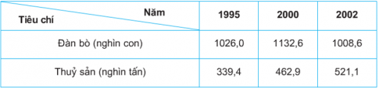
IV. Tình hình phát triển kinh tế :
1. Nông nghiệp :
Vì sao chăn nuôi bò, khai thác và nuôi trồng thuỷ sản là thế mạnh của vùng Duyên hải Nam Trung Bộ?
Bảng 26.1. Một số sản phẩm nông nghiệp ở Duyên hải Nam Trung Bộ

Slide 7
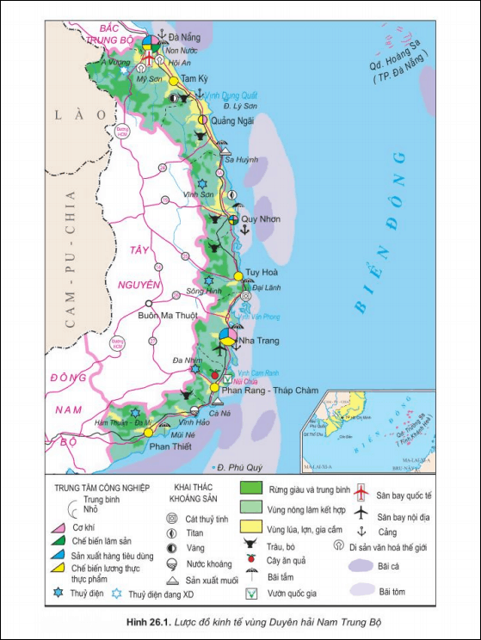
Dựa vào hình 26.1, hãy giải thích:
- Vì sao vùng biển Nam Trung Bộ nổi tiếng về nghề làm muối, đánh bắt và nuôi trồng hải sản?
- Duyên hải Nam Trung Bộ đã khai thác tiềm năng kỉnh tế biển như thê nào?

Slide 8
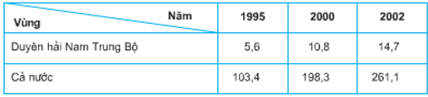
2. Công nghiệp:
Dựa vào bảng 26.2, hãy nhận xét sự tăng trưởng giá trị sản xuất công nghiệp của Duyên hải Nam Trung Bộ so với cả nước.
Bảng 26.2. Gía trị sản xuất công nghiệp của vùng Duyên hải Nam Trung Bộ và của cả nước,
thời kì 1995 – 2005 (nghìn tỉ đồng)

Slide 9
3. Dịch vụ:
Tại sao du lịch lại là thế mạnh của vùng Duyên hải Nam Trung Bộ?

